Slide 1
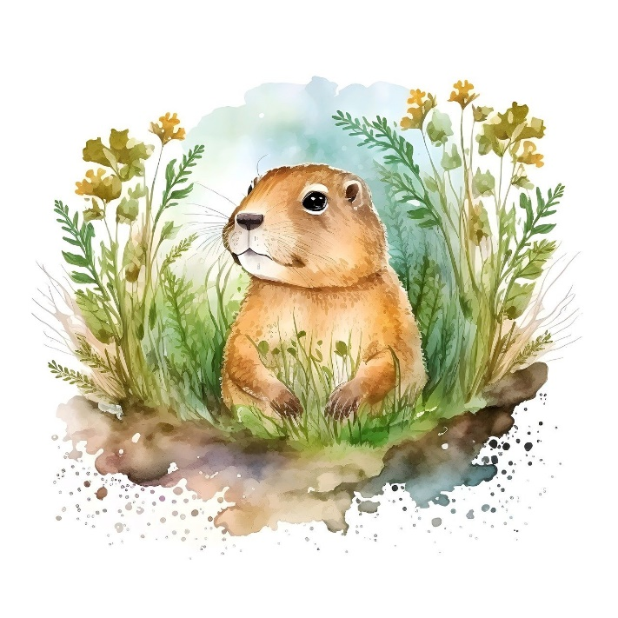
Tiếng Việt
Chủ điểm
THẾ GIỚI QUANH TA

Slide 2
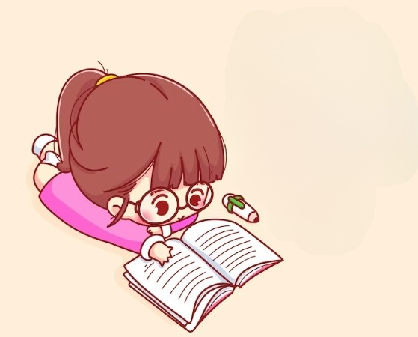
Thứ … ngày … tháng … năm …
Tiếng Việt
Tiếng Việt
Bài 1 – Tiết 4: Viết
BÀI VĂN
MIÊU TẢ CON VẬT
BÀI VĂN
MIÊU TẢ CON VẬT

Slide 3
Hoạt động:
KHỞI ĐỘNG
KHỞI ĐỘNG

Slide 4
HÁT VUI
Rửa mặt như mèo
Rửa mặt như mèo

Slide 5
Bài hát nhắc đến con vật gì?

Slide 6
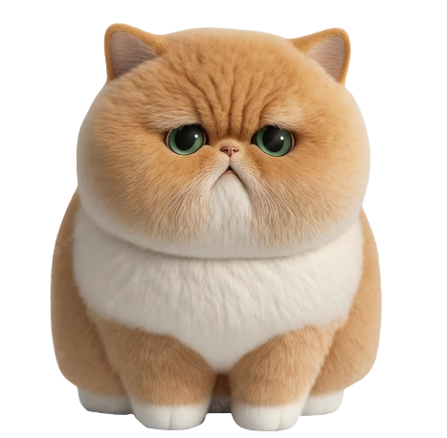
GỢI Ý ĐÁP ÁN
Bài hát nhắc đến con mèo.

Slide 7
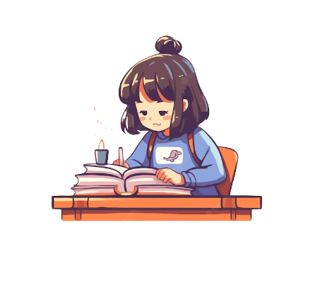
Khám phá
Khám phá

Slide 8
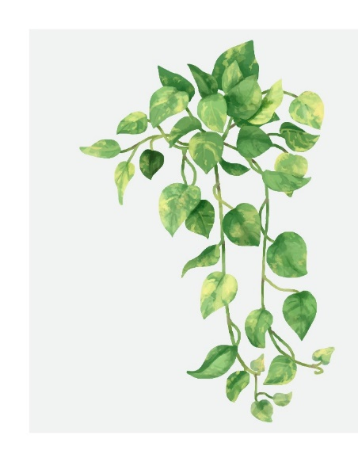
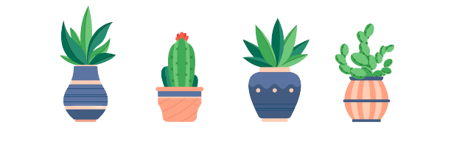
Bài Tập 1
Bài Tập 1
Đọc bài văn sau và thực hiện yêu cầu.

Slide 9
ĐÀN CHIM GÁY
ĐÀN CHIM GÁY
Tôi vẫn nhớ ông tôi thường bảo:
- Cháu để ý mà xem, cứ mùa tháng Mười thì có chim gáy ra ăn đồng ta.
Con chim gáy hiền lành, béo nục. Đôi mắt nâu trầm ngâm ngơ ngác nhìn xa. Cái bụng mịn mượt, cố yếm quàng chiếc tạp dề công nhân dầy hạt cườm lấp lánh biêng biếc. Chàng chim gáy nào giọng càng trong, càng dài thì quanh cổ càng được đeo nhiều vòng cườm đẹp.

Slide 10
ĐÀN CHIM GÁY
ĐÀN CHIM GÁY
Khi ngoài đồng đã đông người gặt thì có chim gáy về, bay vần quanh vòng trên các ngọn tre. Sáng sớm, từng đàn chim gáy sà xuống những thửa ruộng vừa gặt quang. Chim mái xuống trước, cái đuôi lái lượn xòe như múa. Con đực còn nán lại trong bờ tre, đủng đỉnh cất tiếng gáy thêm một hồi dài.

Slide 11
ĐÀN CHIM GÁY
ĐÀN CHIM GÁY
Xong rồi anh chàng mới thủng thỉnh bước ra, ưỡn cái ngực lung linh cườm biếc, lượn nhẹ xuống với cả đàn đương ăn trên khoảng ruộng vắng, khuất, gần chân tre. Chim gáy nhặt thóc rụng. Chim gáy tha thẩn, nhặt nhạnh cặm cụi sau người mót lúa.
Tôi rất thích chim gáy. Con chim phúc hậu và chăm chỉ, com chim mỡ màng, no ấm của mùa gặt tháng Mười.
Theo Tô Hoài

Slide 12
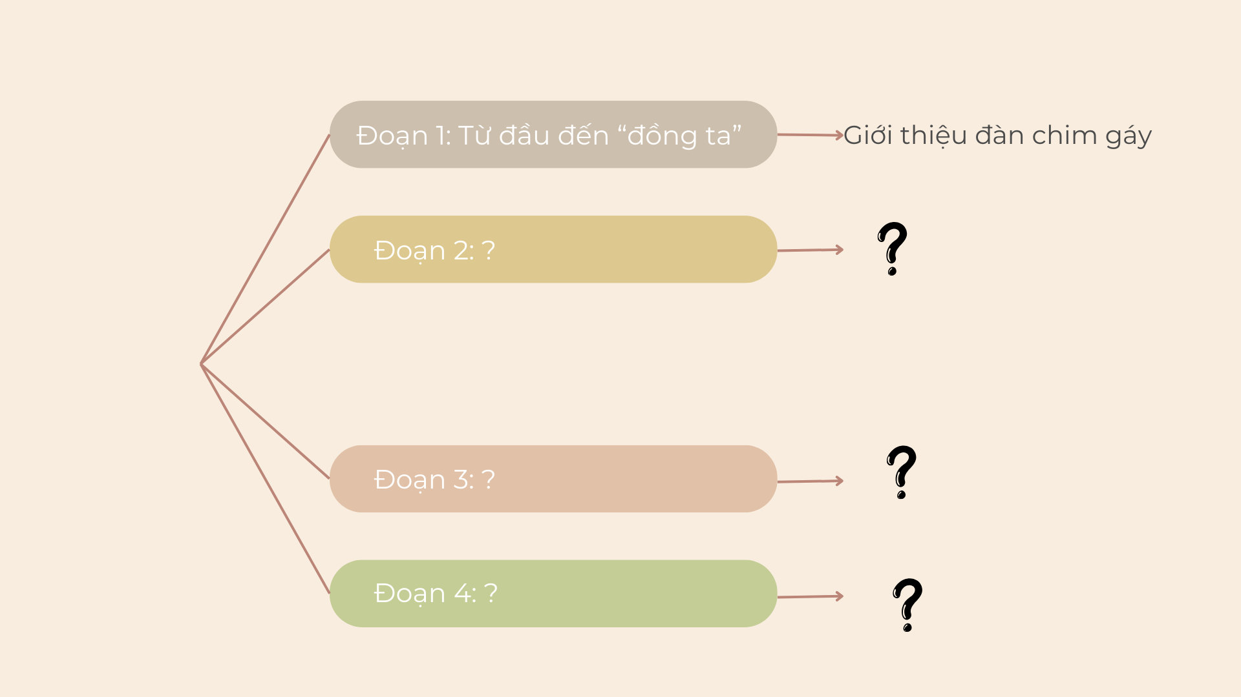
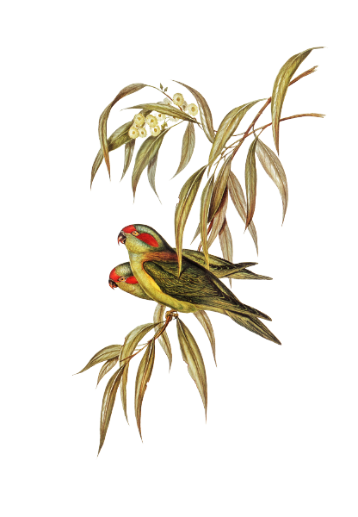
a.Bài văn tả con vật nào?
b.Xác định các đoạn văn và nội dung của từng đoạn
c.Tác giả chọn tả những đặc điểm và hoạt động nào của con vật ấy? Vì sao?

Slide 13
Thảo luận nhóm bốn

Slide 14
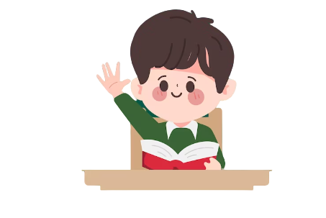
a.Bài văn tả con vật nào?

Slide 15
a.Bài văn tả con vật nào?
ĐÁP ÁN
Bài văn tả con chim gáy.

Slide 16
b.Xác định các đoạn văn
và nội dung của từng đoạn?

Slide 17
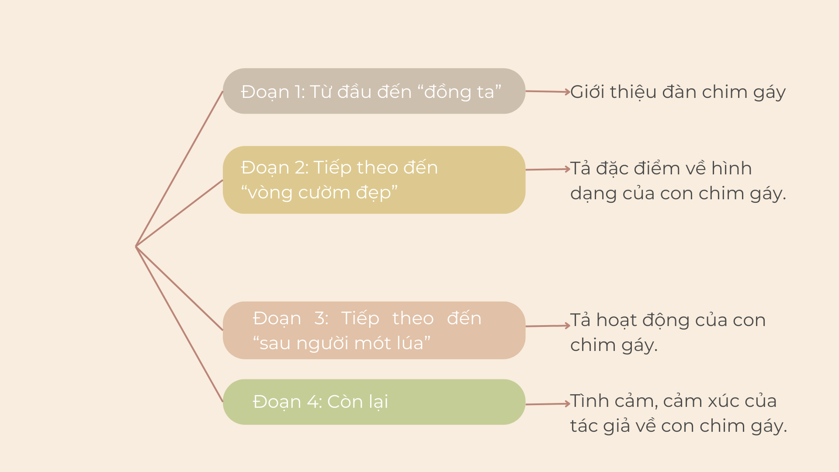
b.Xác định các đoạn văn
và nội dung của từng đoạn?
ĐÁP ÁN

Slide 18
c.Tác giả chọn tả những đặc điểm và hoạt động nào của con vật ấy? Vì sao?

Slide 19
c.Tác giả chọn tả những đặc điểm và hoạt động nào của con vật ấy? Vì sao?
ĐÁP ÁN
Tác giả chọn tả đặc điểm: đôi mắt, cái bụng, cổ, giọng hót;
Hoạt động: xoè đuôi, gáy (hót), ăn, nhặt thóc
→ Tả những đặc điểm nổi bật và thói quen, hoạt động đặc trưng của chim gáy.

Slide 20
Bài Tập 1
Bài Tập 2
Trao đổi với bạn

Slide 21
Bài văn miêu tả con vật thường gồm
những phần nào?
b. Xác định nội dung chính của từng phần.
Thảo luận nhóm

Slide 22
a. Bài văn miêu tả con vật thường gồm những phần nào?
b. Xác định nội dung chính của từng phần.

Slide 23
a. Bài văn miêu tả con vật thường gồm những phần nào?
b. Xác định nội dung chính của từng phần.
ĐÁP ÁN
Bài văn miêu tả con vật thường gồm ba phần:
Mở bài: Giới thiệu con vật.
Thân bài: Tả đặc điểm nổi bật về hình dáng, hoạt động của con vật.
Kết bài: Nêu tình cảm, cảm xúc về con vật.

Slide 24
GHI NHỚ
Bài văn miêu tả con vật thường gồm ba phần:
Mở bài: Giới thiệu con vật.
Thân bài: Tả đặc điểm nổi bật về hình dáng, hoạt động của con vật.
Kết bài: Nêu tình cảm, cảm xúc về con vật.

Slide 25
Bài Tập 3
Bài Tập 3

Slide 26
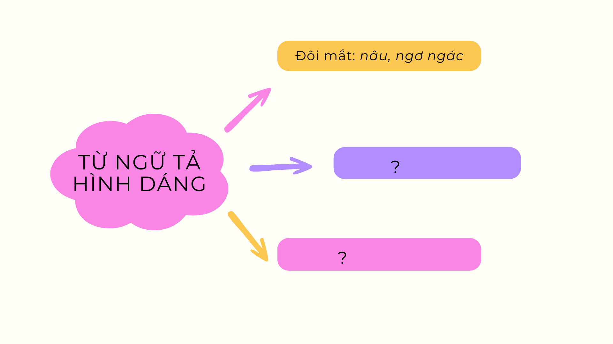
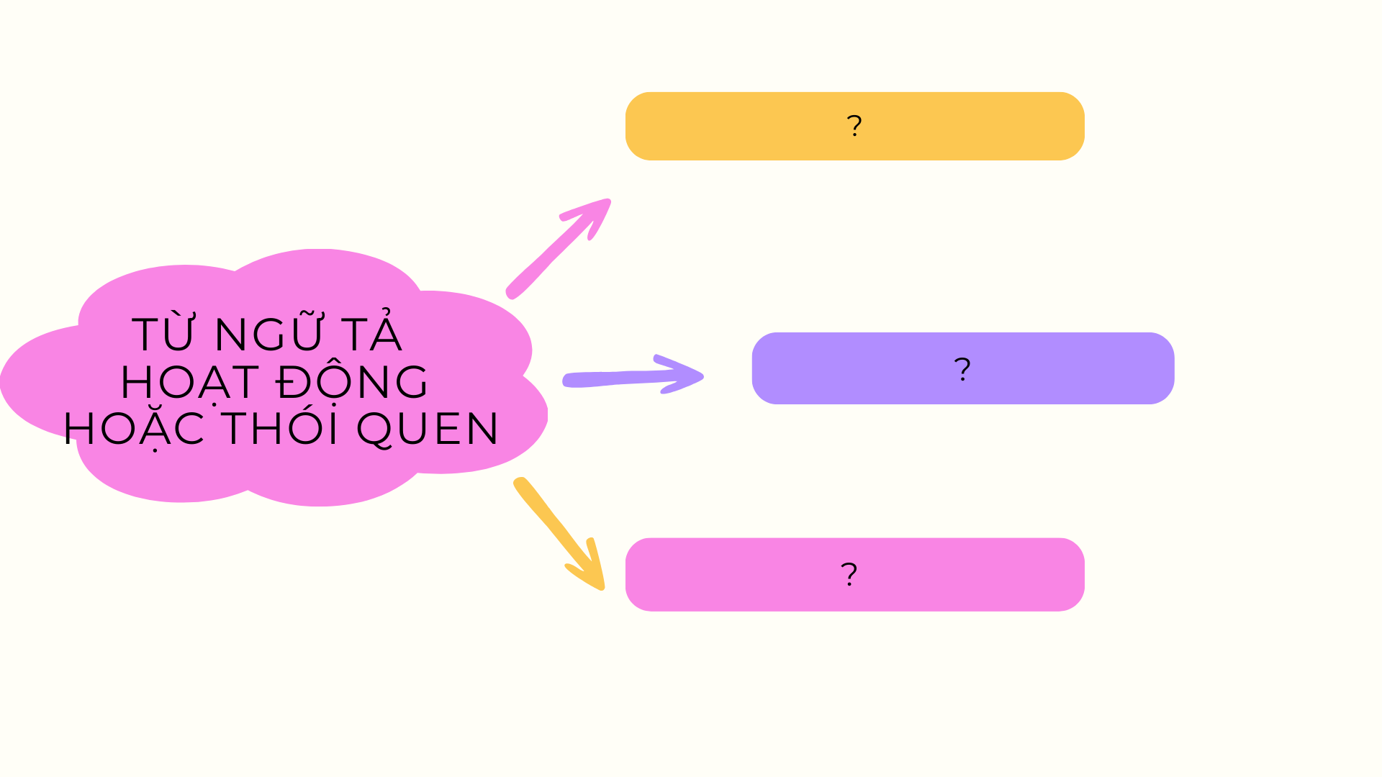
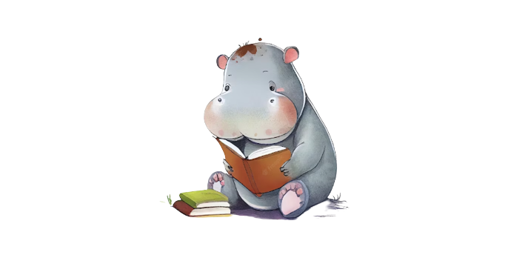
Tìm trong phần thân bài của bài văn
“Đàn chim gáy”:

Slide 27
Thảo luận nhóm

Slide 28
Tìm trong phần thân bài của bài văn
“Đàn chim gáy”:

Slide 29
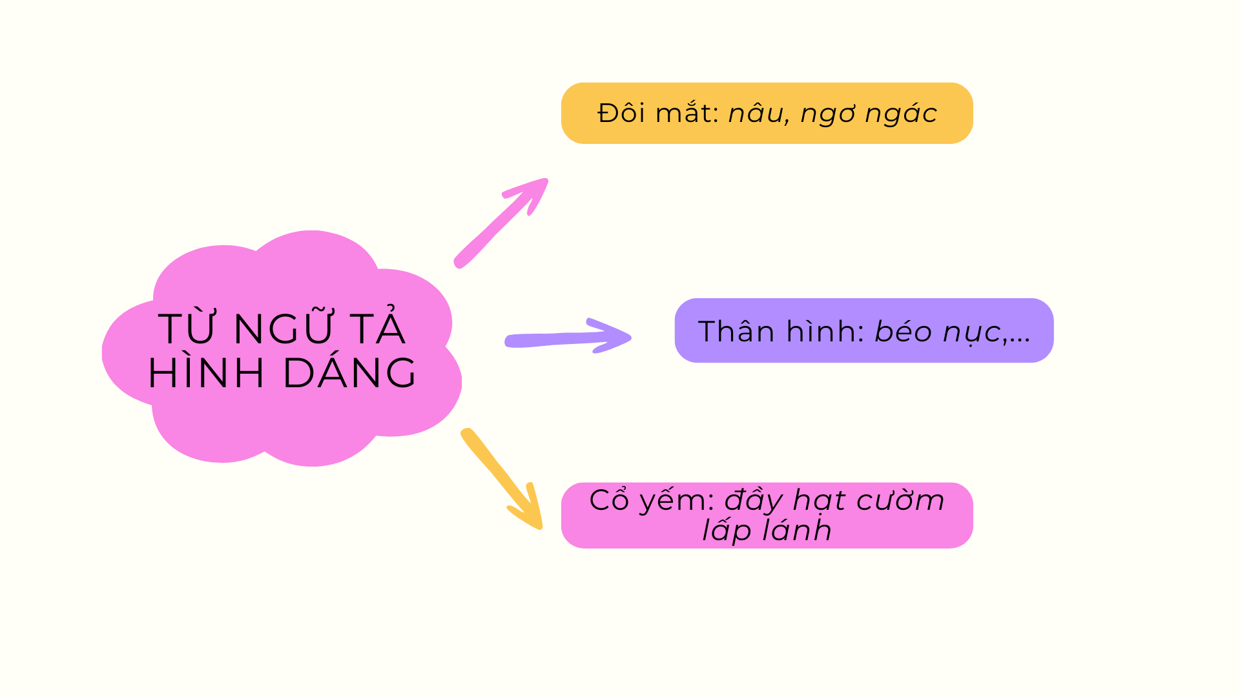
Tìm trong phần thân bài của bài văn
“Đàn chim gáy”:
GỢI Ý ĐÁP ÁN
GỢI Ý ĐÁP ÁN

Slide 30
Tìm trong phần thân bài của bài văn
“Đàn chim gáy”:

Slide 31
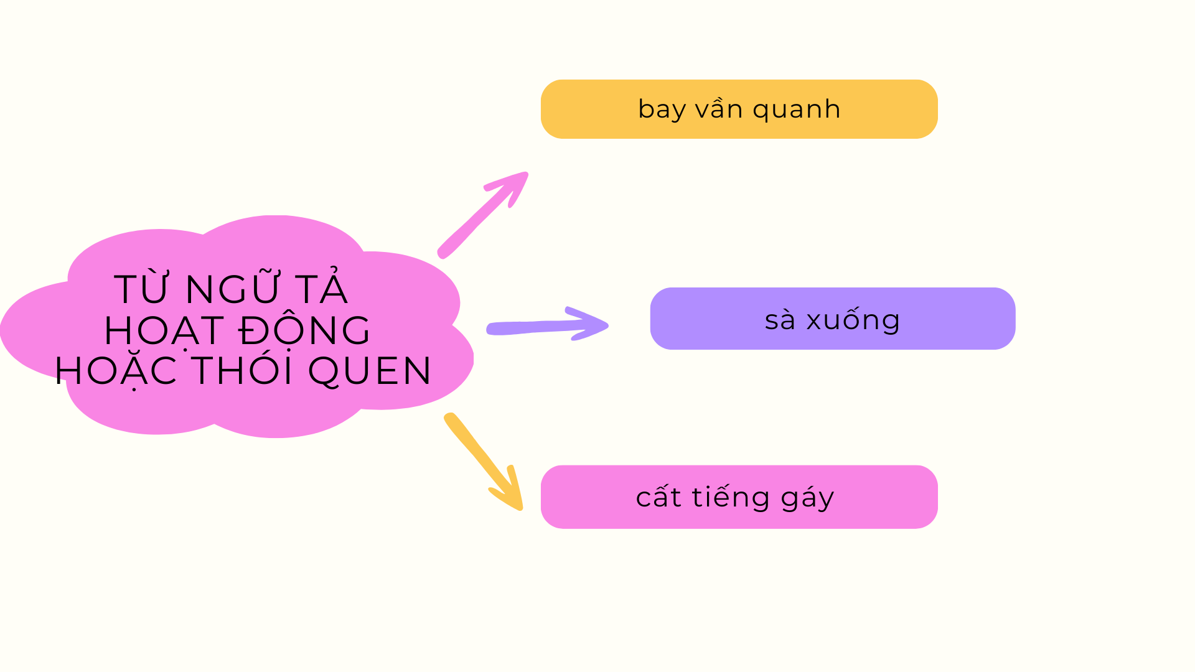
Tìm trong phần thân bài của bài văn
“Đàn chim gáy”:
GỢI Ý ĐÁP ÁN
GỢI Ý ĐÁP ÁN

Slide 32
Bài Tập 4
Bài Tập 4

Slide 33
Đề bài
Đề bài
Viết 1-2 câu tả đặc điểm nổi bật về hình dáng hoặc hoạt động của một con vật mà em thích, trong đó có hình ảnh so sánh hoặc nhân hóa.

Slide 34
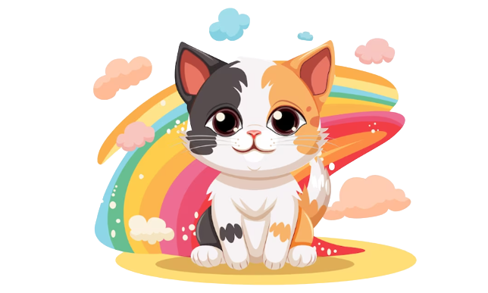
GỢI Ý ĐÁP ÁN
Nhà em nuôi một chú mèo có một bộ lông trắng, điểm những đốm vàng và nâu nhạt. Bốn cái chân nhỏ bước đi nhẹ nhàng, như lướt trên mặt đất.

Slide 35
Vận dụng
Vận dụng

Slide 36
Hoạt động
1.Kể cho người thân nghe câu chuyện “Cậu bé gặt gió”.
2.Bày tỏ suy nghĩ, cảm xúc của em về nhân vật trong truyện.

Slide 37
Thảo luận nhóm

Slide 38
Bày tỏ suy nghĩ, cảm xúc của em về nhân vật trong truyện.

Slide 39
Bày tỏ suy nghĩ, cảm xúc của em về nhân vật trong truyện.
GỢI Ý ĐÁP ÁN
GỢI Ý ĐÁP ÁN
Uy-li-am là một cậu bé đầy nghị lực sống và sáng tạo. Mặc dù nghèo khó nhưng cậu nhất quyết không đầu hàng số phận, luôn cố gắng vươn lên và học hỏi. Nhờ đó, cậu đã cải thiện được cuộc sống gia đình và giúp đỡ được người dân trong làng. Em rất khâm phục Uy-li-am.

Slide 40
DẶN DÒ
GV ĐIỀN VÀO ĐÂY
GV ĐIỀN VÀO ĐÂY
GV ĐIỀN VÀO ĐÂY
GV ĐIỀN VÀO ĐÂY

Slide 41
TẠM BIỆT VÀ HẸN GẶP LẠI
TẠM BIỆT VÀ HẸN GẶP LẠI

